Slide 1

Giao thức bảo mật SSL/TLS
Cơ sở an toàn thông tin
Thầy Hoàng Xuân Dậu

Slide 2



Nhóm G08
Lê Đức Long
Nguyễn Thị Quỳnh Mai
Phạm Xuân Long
Châu Phan Hoài Linh
Lê Thị Linh
B19DCAT114
Nội dung
B19DCAT121
Nội dung
B19DCAT117
Nhóm trưởng
B19DCAT110
Slide
B19DCAT111
Nội dung

Slide 3
Nội dung tìm hiểu
01
Giới thiệu
02
Kiến trúc
03
Hoạt động
04
Ứng dụng

Slide 4
Phần 1
Giới thiệu về giao thức bảo mật SSL/TLS

Slide 5
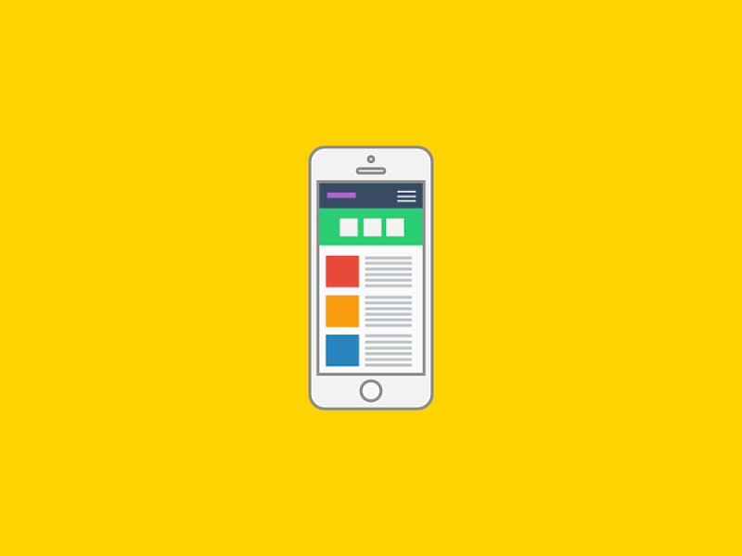
Khái niệm
SSL (Security Sockets Layer) – Tầng Socket bảo mật: Là giao thức mã hóa dữ liệu truyền
tải từ máy khách đến máy chủ và ngược lại thông qua trình duyệt. Tất cả dữ liệu truyền đều được mã hóa
TLS (Transport Layer Security) – Bảo mật tầng giao vận: Là một dạng giao thức bảo mật
cung cấp mức độ riêng tư cao, cũng như tính toàn vẹn của dữ liệu khi giao tiếp bằng mạng và internet
Như vậy, SSL và TLS cùng là một giao thức bảo mật giúp truyền thông an toàn qua mạng máy tính

Slide 6
Lịch sử
SSL được công ty Netscape phát minh năm 1993, với các phiên bản:
1.0 (1993)
2.0 (1995)
3.0 (1996)
Sau phiên bản 3.0, SSL chính thức dừng phát triển
TLS là sự kế thừa của SSL, được tổ chức IETF phát triển vào năm 1999 dựa trên SSL 3.0
TLS có các phiên bản: 1.0 (1999)
1.1 (2005)
1.2 (2008) -> Phiên bản phổ biến nhất
1.3 (2017)

Slide 7
Phần 2
Kiến trúc giao thức bảo mật SSL/TLS

Slide 8
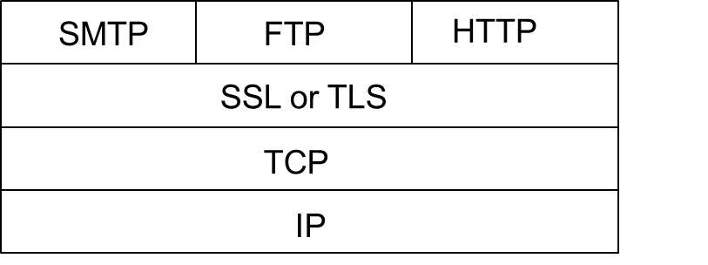
Tổng quan
SSL hoạt động bên trên TCP/IP và bên dưới các giao thức tầng ứng dụng cao hơn như: HTTP, SMTP, FTP…
Do TLS được phát triển dựa trên cơ sở giao thức SSL nên có thể thông qua cấu trúc SSL để suy ra cấu trúc TLS

Slide 9
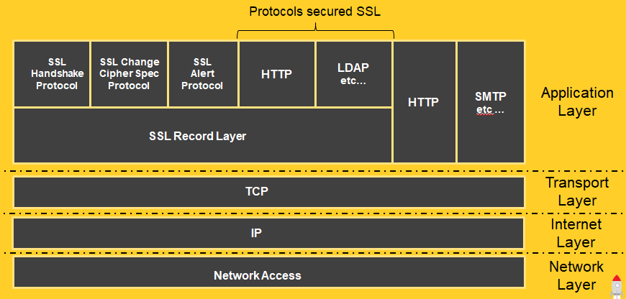
Tổng quan
SSL là bộ giao thức gồm 2 lớp và 4 giao thức con:
1. SSL Handshake
2. SSL Change Cipher Spec Protocol
3. SSL Alert Protocol
4. SSL Record Protocol
Giao thức SSL được đặt nằm giữa tầng vận chuyển và tầng ứng dụng

Slide 10
Kiến trúc SSL
SSL gồm 2 lớp:
Tầng ứng dụng
SSL gồm 4 giao thức:
2. SSL Change Cipher Spec Protocol:
Thông báo kết quả của quá trình Handshake
1. SSL Handshake Protocol: Giao thức bắt tay của SSL có
nhiệm vụ trao đổi thông điệp xác thực thực thể và thiết lập các thông số cho phiên làm việc
- Thương lượng thuật toán, cơ chế mã hóa
- Trao đổi khóa
- Xác thực Server và Client
4. SSL Record Protocol: Giao thức bản ghi của SSL có
nhiệm vụ tạo đường hầm an toàn để chuyển thông tin
đảm bảo tính bí mật, toàn vẹn và xác thực
- Phân đoạn gói dữ liệu
- Nén
- Xác thự massage và đảm bảo tính toàn vẹn
- Mã hóa
SSL Handshake Protocol
3. SSL Alert Protocol:
Giao thức cảnh báo của SSL dùng để thông báo lỗi
SSL Change Cipher Spec Protocol
Handsake
Layer
Handshake Layer:
Sử dụng SSL Record Protocol để trao
đổi một số thông tin giữa server và
client vào lần đầu tiên thiết lập
kết nối SSL
SSL Alert Protocol
SSL Record Protocol
Record
Layer
Record Layer:
Xác định các định dạng dùng để truyền
dữ liệu.
Tầng giao vận
TCP, UDP

Slide 11
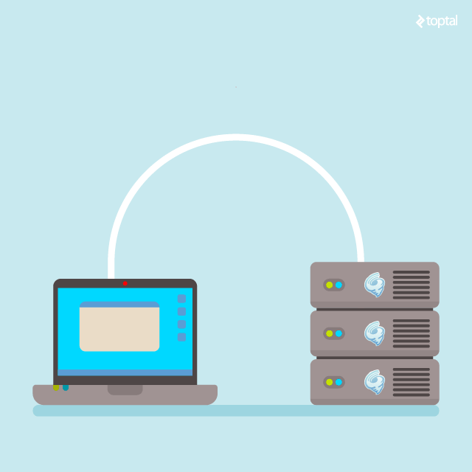
Tóm lại
SSL không phải là một giao thức đơn lẻ, mà là một tập hợp các thủ tục
đã được chuẩn hóa để thực hiện các nhiệm vụ sau:
1. Xác thực server
2. Xác thực client
3. Mã hóa kết nối

Slide 12
Phần 3
Hoạt động của giao thức bảo mật SSL/TLS

Slide 13
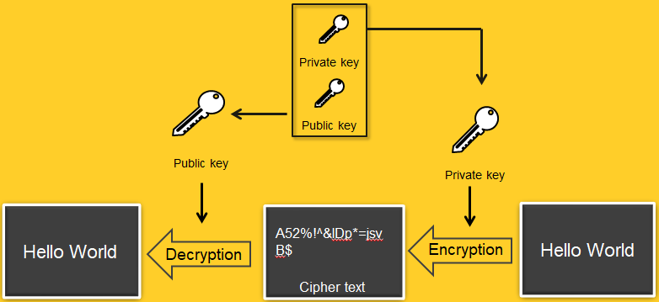
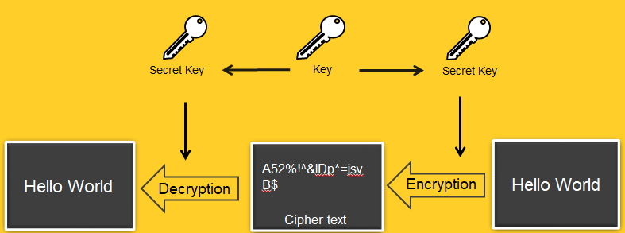
Thuật toán
SSL/TLS sử dụng hai dữ liệu mã hóa
Mã hóa Bất đối xứng – Asymmetric Cryptography
Mã hóa đối xứng – Symmetric Cryptography

Slide 14
Mã hóa Bất đối xứng (Mã hóa khóa công khai) sử dụng cặp key toán học để mã hóa và giải mã data, cặp key này gồm:
Thuật toán mã hóa đối xứng chỉ có một khóa được dùng chung cho cả hai việc mã
hóa và giải mã dữ liệu.
- Khóa công khai – Public key: được share với bất kỳ ai/ client/ browser nào có nhu cầu giao tiếp với server.
Cả 2 phía client và server cần phải giữ bí mật khóa này.
- Khóa bí mật – Private key: được server lưu giữ cẩn thật, không được phép tiết lộ ra bên ngoài.
Các thuật toán mã hóa là các hàm để mã hóa và giải mã thông tin.
Cặp khóa này được sinh ra bởi thuật toán dùng để mã hóa và giải mã data. Data được mã hóa bởi Public key chỉ có thể được giải mã bởi Private key của cặp khóa đó.

Slide 15
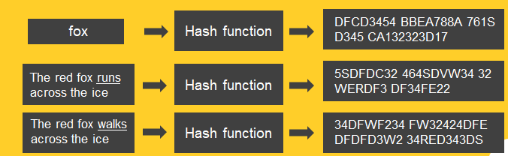
Giao thức SSL/TLS hỗ trợ rất nhiều các thuật toán mã hóa, sử dụng trong quá trình xác thực server và client
Một số thuật toán được sử dụng:
- DES (Data Encryption Standard): là một thuật toán mã hóa có chiều dài khóa là 56 bit.
- 3-DES (Triple-DES): là thuật toán mã hóa có độ dài khóa gấp 3 lần độ dài khóa trong mã hóa
DES.
- DSA (Digital Signature Algorithm): là một phần trong chuẩn về xác thực số đang được
chính phủ Mỹ sử dụng
- KEA (Key Exchange Algorithm): là một thuật toán trao đổi khóa đang được chính phủ Mỹ
sử dụng
- MD5 (Message Digest Algorithm): được phát triển bởi Rivest
- RSA: là thuật toán mã hóa công khai dùng cho cả quá trình xác thực và mã hóa dữ liệu được
Rivest, Shamir và Adleman phát triển
- RSA key exchange: là thuật toán trao đổi khóa dùng trong SSL dựa trên thuật toán RSA
- RC2 and RC4: là các thuật toán mã hóa được phát triển bởi Rivest dùng cho RSA Data
Security
- SHA-1 (Secure Hash Algorithm): là một thuật toán băm đang được chính phủ Mỹ sử dụng
Hàm băm là giải thuật nhằm sinh ra các giá trị băm tương ứng với mỗi khối dữ liệu (có thể là một chuỗi ký tự, một đối tượng trong lập trình hướng đối
tượng, v.v...).
Một hàm băm nhận đầu vào là một xâu ký tự dài (hay thông điệp) có độ dài tùy ý và tạo ra kết quả là một xâu ký tự có độ dài cố định.
Hàm băm

Slide 16
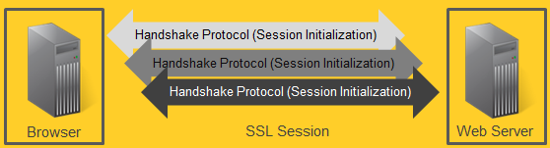
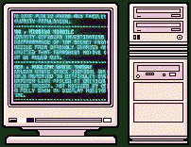
Mô hình một phiên truyền thông giữa máy chủ Web (Web Server) và máy khách
web (Browser) dựa trên SSL/TLS. Theo đó, giao thức Bắt tay (Handshake) khởi tạo
phiên làm việc (có sự hỗ trợ của giao thức Change Cipher Spec), giao thức Bản ghi
(Record) vận chuyển dữ liệu an toàn và giao thức Cảnh báo (Alert) gửi các cảnh báo
khi xảy ra lỗi hoặc một sự kiện đặc biệt.
Khởi tạo phiên làm việc.
Việc giao tiếp thông qua SSL luôn bắt đầu từ quá trình SSL Handshake.Quá trình
khởi tạo phiên làm việc trong SSL/TLS được thực hiện bởi giao thức SSL Handshake với sự hỗ trợ của giao thức SSL Change Cipher Spec. Các nhiệm vụ được các bên
tham gia truyền thông thực hiện trong quá trình này bao gồm:
Toàn bộ cơ chế hoạt động và hệ thống thuật toán mã hóa sử dụng trong SSL/TLS được phổ biến công khai, trừ khóa phiên chia sẻ tạm thời (session key) được sinh ra tại thời điểm trao đổi giữa hai ứng dụng là tạo ngẫu nhiên và bí mật đối với người
quan sát trên mạng máy tính.
(1) Xác thực thông tin nhận dạng.
(2) Đàm phán thống nhất các bộ mã hóa sử dụng.
(3) Trao đổi khóa và các thông số khác cho phiên truyền thông.
Browser
Web server
Mô hình truyền thông giữa Web Server và Browser dựa trên SSL/TLS

Slide 17












1.SSL Client gửi thông điệp “client hello” và thông tin mã hóa (Cryptographic information) đến SSL Server.
2.SSL Server gửi thông điệp “server hello”, các bộ mã hóa hỗ trợ (CipherSuite) và chứng chỉ máy chủ (Server certificate)
đến SSL Client. SSL Server cũng có thể gửi yêu cầu máy
khách cung cấp chứng chỉ máy khách (Client certificate) nếu cần thiết.
5.SSL Client cũng có thể gửi chứng chỉ máy khách cho máy chủ nếu được yêu cầu.
6.SSL Server sử dụng khóa riêng (private key) của mình để giải mã khôi phục khóa phiên (session key) gửi từ SSL Client. SSL Server cũng có thể kiểm tra chứng chỉ máy khách nếu cần thiết
3.Nhận được yêu cầu, SSL Client kiểm tra chứng chỉ máy chủ và kiểm tra các tham số mã hóa. Hai bên thống nhất sử dụng
các bộ mã hóa tốt nhất cùng hỗ trợ cho phiên làm việc. Nếu
chứng chỉ máy chủ không hợp lệ quá trình, quá trình khởi tạo
phiên kết thúc không thành công. Nếu chứng chỉ máy chủ
hợp lệ tiếp tục bước tiếp theo.
7.Client gửi thông điệp kết thúc khởi tạo phiên “finished”.
8.Server gửi thông điệp kết thúc khởi tạo phiên “finished”.
4.Trao đổi khóa máy khách (Client key exchange). SSL Client
sinh khóa phiên – session key (hoặc các tham số mã hóa cho
phiên), mã hóa khóa phiên sử dụng khóa công khai (public key) của SSL Server lấy từ chứng chỉ máy chủ và gửi cho SSL
Server.

Slide 18
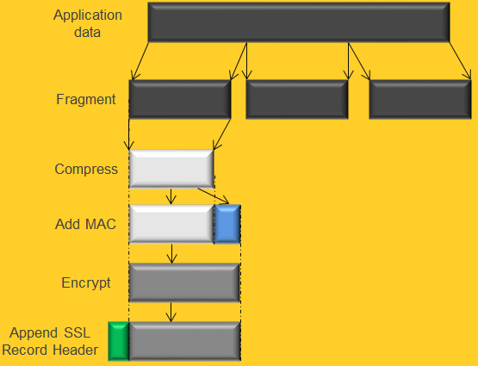
Vận chuyển dữ liệu an toàn
Quá trình xử lý dữ liệu bởi SSL Record tại bên gửi
gồm các bước:
- Phân mảnh dữ liệu (Fragment): Dữ liệu từ ứng dụng
(Application Data) được phân mảnh thành các khối cho phù hợp với việc đóng gói và truyền của các lớp giao thức tầng
thấp hơn.
- Nén dữ liệu (Compress): Từng khối dữ liệu được nén để
giảm kích thước. Bước nén dữ liệu là không bắt buộc.
- Thêm MAC (Add MAC): Tính toán giá trị MAC (sử dụng
hàm băm có khóa) cho khối dữ liệu nén và ghép giá trị MAC vào khối dữ liệu. Việc thêm MAC và kiểm tra MAC ở bên
nhận để đảm bảo tính toàn vẹn và xác thực khối dữ liệu.
- Mã hóa (Encrypt): Mã hóa khối dữ liệu (gồm khối dữ liệu
nén và MAC) để đảm bảo tính bí mật sử dụng mã hóa khóa đối xứng với khóa phiên.
- Thêm đề mục của SSL Record (Append SSL Record
Header): thêm đề mục của SSL Record vào khối dữ liệu đã
mã hóa và chuyển xuống tầng giao vận để chuyển sang bên nhận.
Quá trình vận chuyển dữ liệu an toàn thực hiện bởi giao thức SSL Record sau khi khởi tạo phiên làm
việc thành công. Giao thức SSL Record sử dụng các tham số mã hóa và các bộ mã hóa thiết lập trong
quá trình khởi tạo để tạo đường hầm vận chuyển dữ liệu an toàn. SSL Record đảm bảo tính bí mật cho
khối dữ liệu sử dụng mã hóa đối xứng với khóa
phiên và đảm bảo tính toàn vẹn và xác thực cho khối dữ liệu sử dụng hàm băm có khóa (MAC)

Slide 19
Phần 4
Ứng dụng của giao thức bảo mật SSL/TLS

Slide 20

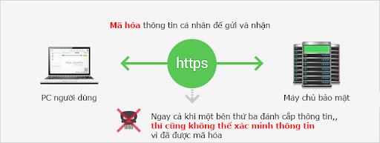


Tại sao phải sử dụng SSL/TLS ?
Trang bị SSL/TLS là một biện pháp bảo vệ cho chủ website và khách hàng
Bảo đảm quyền sở hữu của đối tượng
thực hiện hành vi gửi dữ liệu, lưu lại danh tính nhằm chống đối tượng, giúp dễ dàng nhận định và đối phó với các tin tặc gửi
mã độc.
Với chứng chỉ SSL/TLS, dữ liệu được
mã hóa đầu cuối, chỉ người nhận đích
thực mới nhận được dữ liệu đã giải mã.
Sự toàn vẹn của dữ liệu được bảo đảm,ngăn các tin tặc quấy phá, thay đổi dữ
liệu.

Slide 21
Các tác dụng của các giao thức con của SSL/TLS
SSL Alert: Được dùng để truyền cảnh báo với liên kết bên kia như không thể thiết lập các thông số bảo mật được đưa ra từ lựa chọn có sẵn,
certificate nhận được không hợp lệ, hoặc certificate đã hết hạn đăng ký…
SSL Handshake: Đây là giao thức giúp client và server trao đổi các thông tin để thiết lập kết nối SSL.
SSL Change Cipher Spec: Sinh ra trạng thái tiếp theo để gắn vào trạng thái hiện tại, và ở trạng thái hiện tại cập nhật lại bộ mã hóa để sử dụng trên kết nối này
SSL Record: Dùng để xác định các định dạng được sử dụng khi truyền dữ liệu như trong
trường protocol version sẽ cho biết sử dụng SSL 3.0, TLS 1.1, TLS 1.2 hay TLS 1.3, có
trường hashing để đảm bảo tính toàn vẹn và xác thực.

Slide 22

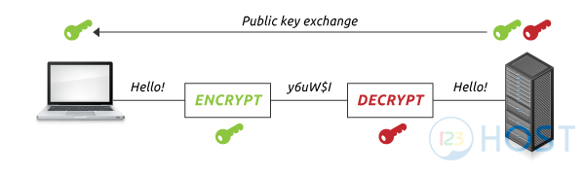


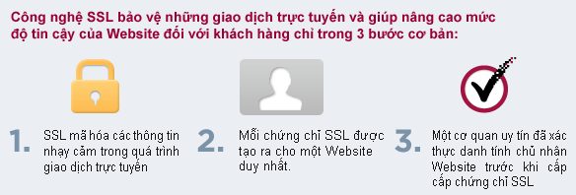

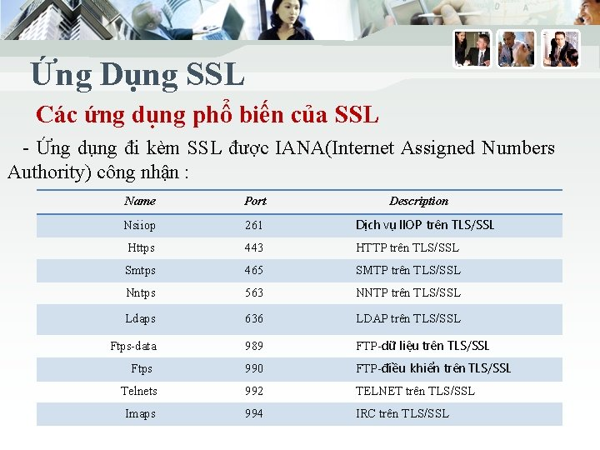
SSL/TLS cần thiết cho SEO: Bộ máy tìm kiếm Google đã quy định rằng các trang web có chứng chỉ SSL sẽ được ưu tiên hơn trên bảng kết quả
tìm kiếm. Vì vậy, có SSL là tiêu chuẩn SEO để trang web của bạn được
lên top tìm kiếm.
SSL/TLS được yêu cầu cho PCI Compliance: Các trang web yêu cầu thông tin thẻ tín dụng phải vượt qua bài kiểm tra để đảm bảo các tiêu
chuẩn thanh toán bằng thẻ của PCI. Sử dụng SSL là một trong những
yêu cầu đó.
Tuy vẫn còn lỗ hổng để khai thác nhưng SSL/TLS vẫn là 1 giao thức bảo mật tốt mà hiện nay chưa có giao thức nào vượt qua nó.
SSL/TLS cung cấp sự tin cậy
SSL/TLS cung cấp danh tính xác thực
SSL/TLS mã hóa thông tin nhạy cảm

Slide 23
Thank you
Cảm ơn thầy và các bạn đã lắng nghe

